Slide 1
Муниципальное дошкольное образовательное бюджетное учреждение «Муринский детский сад комбинированного вида №3» (МДОБУ «Муринский ДСКВ№3»)
итоги
за
ноябрь
г. Мурино
2022 год

Slide 2
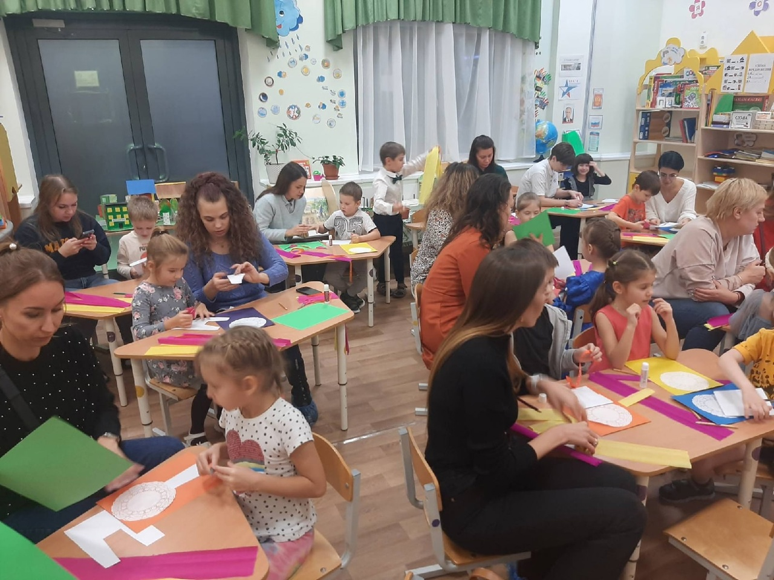
В преддверии праздника "День матери" в группе "Грибочки" прошёл мастер-класс. Дети совместно со своими мамами делали открытку.
Цель мастер-класса- воспитать любовь и уважение к матери, чувство благодарности, Способствовать сближению детей и родителей, развитию положительных эмоций, чувства взаимопомощи.

Slide 3
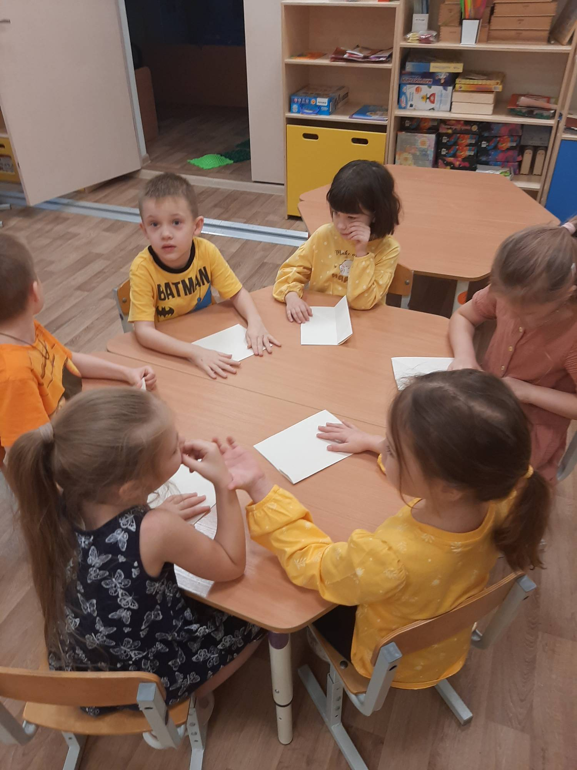
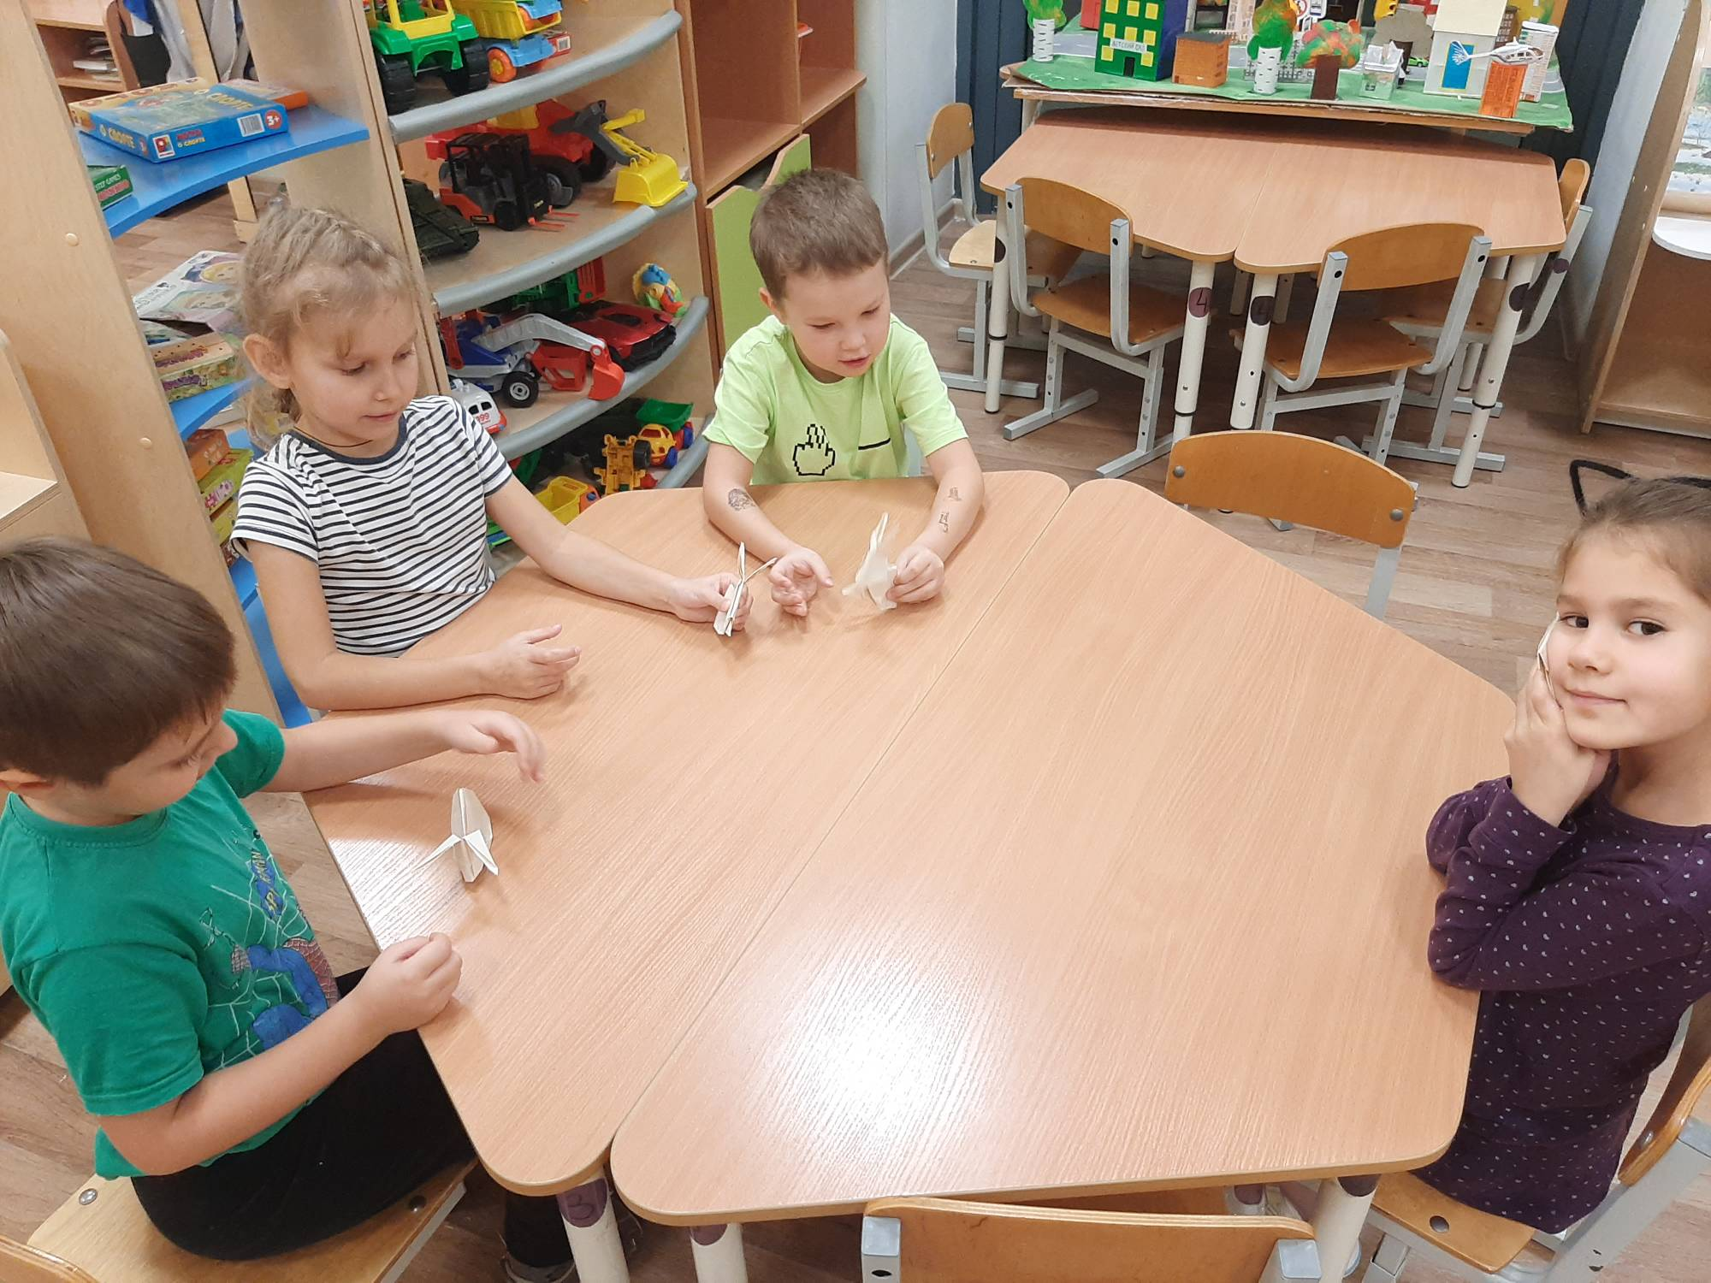
В ноябре, ребята в группе "Грибочки«, уделили внимание к творческому подходу в выполнении различного рода заданий. Детям давались знания, умения и навыки по технике оригами. На занятии ребята развивали способность к концентрации внимания и точности в технике выполнения. Занятие прошло на «Ура!», дети были очень довольны, получили много положительных эмоций.

Slide 4
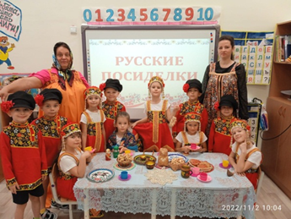
В группе «Цветочки-Василёчки» прошло развлечение на
тему: « Русские посиделки».
Цель - формирование знаний о жанрах русского народного творчества.
Задачи: 1)расширить представление о родной стране, о народных праздниках. 2) Познакомить детей с народными традициями и обычаями русского народа. 3) Развить интерес к крестьянскому быту, русскому народному фольклёру.
В ходе развлечения дети познакомились со старинной утварью, разучивали пословицы, поговорки, отгадывали загадки, читали русские народные сказки, рассматривая иллюстраций к ним. Ребята поиграли в русские народные игры и поводили хоровод.

Slide 5
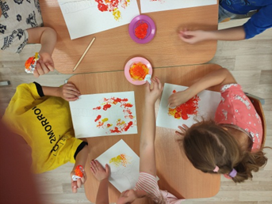
В ноябре в группе «Цветочки-Василечки» проводились нетрадиционные занятия
- Рисование . «Осенняя береза». Техника «Мятой бумаги». В этом занятии ребята развивали мелкую моторику рук

Slide 6
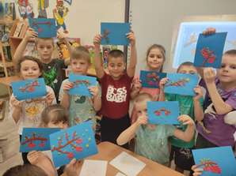
Пластилинография «Веточка рябины». Задачи: 1) развивать мелкую моторику рук.
2) продолжать обучать детей нетрадиционным техникам работы с пластилином.

Slide 7
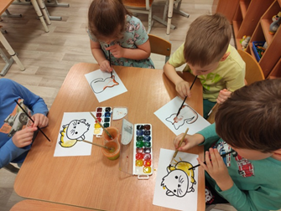
Рисование трубочками «Любимое животное».
Задачи: 1)познакомить детей с новым видом нетрадиционной техники рисования « кляксография».
2) Познакомить с методом рисования при помощи трубочки и методом дорисовывания при помощи ватных палочек.
3)Развить чувство композиции.

Slide 8
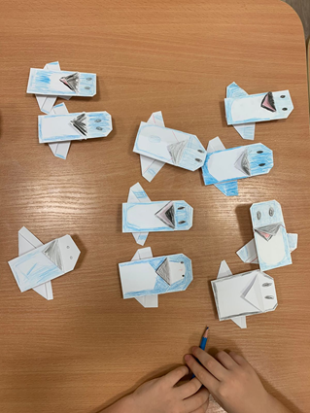
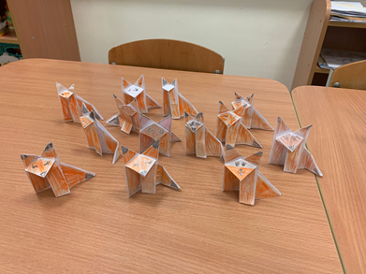
Техника «Оригами»
В процессе изготовления поделки, дети изучают новые формы, цвета, простейшие геометрические фигуры. Происходит знакомство с новыми терминами: квадрат, треугольник, угол, сторона. Тренировка мелкой моторики рук повышает работоспособность мозга, развивает мыслительный процесс, готовит руку ребенка к письму. Работа обеими руками активизирует два полушария головного мозга. При этом развиваются творческие способности.

Slide 9
21 ноября у групп «Цветочки-Василечки» совместно с педагогами-психологами Попковой А.Н. и Кисиленко Ю.И., состоялось мероприятие на тему: «Я ИМЕЮ ПРАВО».
Детки ознакомились со своими правами (право на имя, медицинскую помощь, право на жизнь, семью, развитие и т.д.), с помощью игр («Запрещается-Разрешается», «Сказка ложь, да в ней намёк»), викторин, видеоролика («Азбука прав ребёнка»). Во время проведения мероприятия, все детки активно принимали участие. В завершении закрепили знания о своих правах практической частью, а именно совместной работой «Цветик-семицветик». Каждая группа получила «БЛАГОДАРНОСТЬ» за участие!

Slide 10
Логопеды
Провели мероприятие в группах «Цветочки», «Василечки» на тему-
«Я ИМЕЮ ПРАВО». Дети узнали о своих правах и активно отвечали на вопросы педагогов. Ответы детей представлены в видеоформате.

Slide 11
Обучающийся группы компенсирующей направленности "Василечки" Анцупов Тимур принял участие в конкурсе, посвященный Дню матери "Загляните в мамины глаза". Автор стихотворения: учитель-логопед Андрианова Ольга Сергеевна.

Slide 12
27 ноября - Всероссийский день Матери! Цель праздника – поддержать традиции бережного отношения к женщине, закрепить семейные устои, особо отметить значение в нашей жизни главного человека – Матери.
В группе «Цветочки –Василечки» была оформлена выставка рисунков «Моя мама - самая»

Slide 13
Спасибо за внимание!

